Slide 1
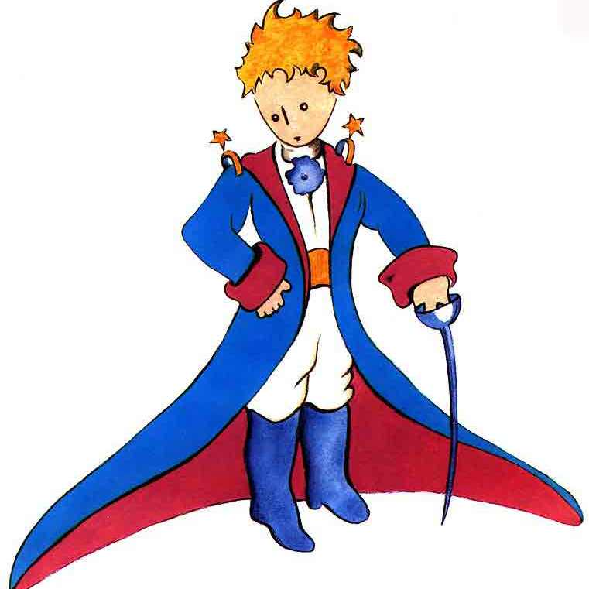
PREDICATUL

Slide 2
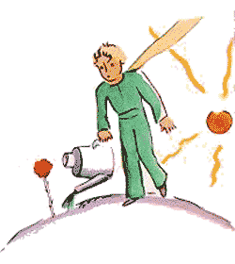
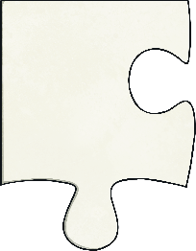
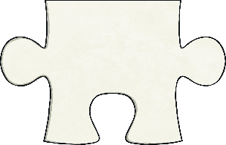
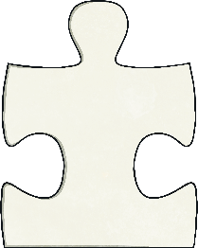
Cuvântul ca parte de propoziție
Când folosim un cuvânt în propoziție acesta devine parte de propoziție.
Fiecare parte de propoziție este exprimată printr-o parte de vorbire.
Predicatul

Slide 3
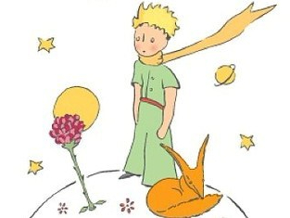
Predicatul
Predicatul este partea principală de propoziție care arată
ce face sau ce se spune despre o ființă sau un lucru.
P
P
Micul prinț mângâie vulpea.
Prințul udă floarea.
Micul prinț mângâie vulpea.
Prințul udă floarea.
?
La ce întrebare răspund cuvintele subliniate?
Predicatul

Slide 4
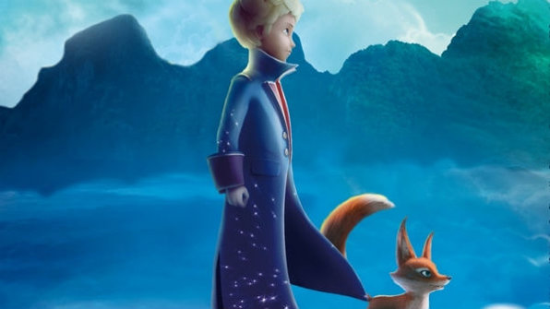
Ce face?
Micul prinț mângâie vulpea.
Ce face Micul prinț?
Mângâie.
Predicatul

Slide 5
Ce face?
Prințul udă trandafirul.
Ce face prințul?
Udă.
Predicatul

Slide 6
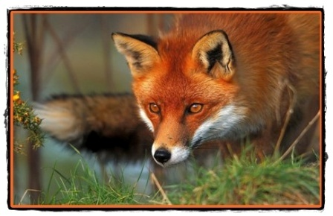
Aprofundează
Identifică predicatele din textul următor:
Verifică-te!
Vulpea vine lângă prinț. Ea îl salută. El o cheamă la joacă. Vulpea îl refuză. Prințul caută oameni. Vulpea fuge de ei. Oamenii o vânează.
Vulpea vine lângă prinț. Ea îl salută. El o cheamă la joacă. Vulpea îl refuză. Prințul caută oameni. Vulpea fuge de ei. Oamenii o vânează.
Predicatul

Slide 7
De reținut!
Predicatul este exprimat prin verb.
O propoziție poate avea un singur predicat.
Predicatul

Slide 8
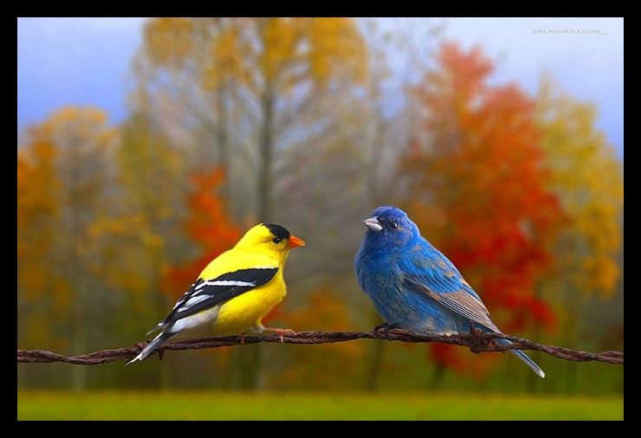
Provocare
Găsește predicatele potrivite pentru aceste enunțuri:
Păsările vesele.
Vulpea prin pădure.
Fetița florile.
Predicatul

Slide 9
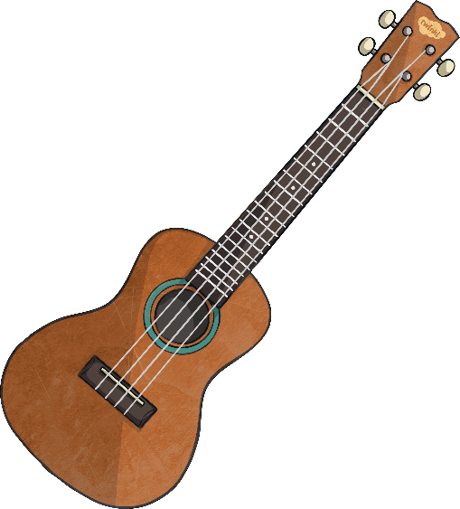
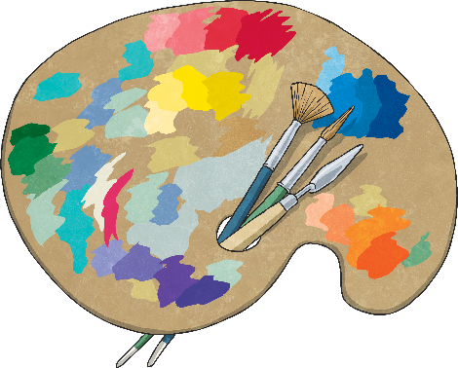
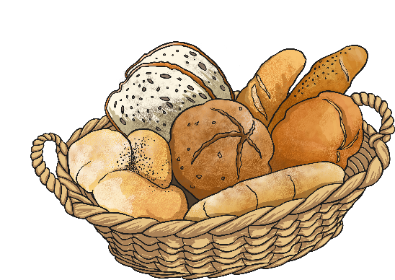
Provocare
Construiește propriile enunțuri în care următoarele verbele să aibă rolul de predicat.
a recita
a cânta
a crea
a coace
a căuta
Predicatul

